Slide 1
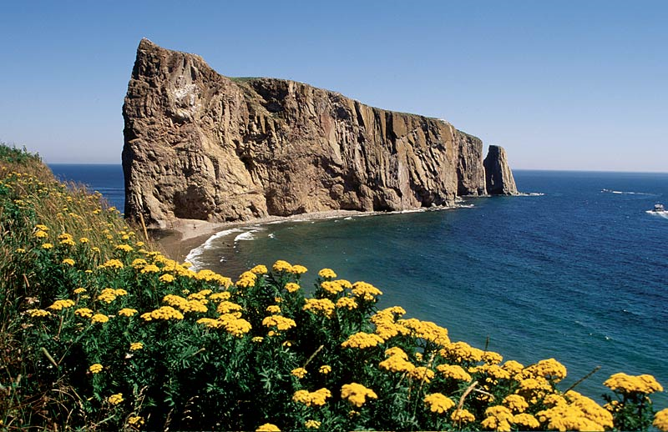
Le Québec
CECR: A2
Femke Van Ackerbroeck
femkevanackerbroeck@hotmail.com

Slide 2
Structure
Introduction
Tâche
Processus
Ressources
Évaluation
Objectifs

Slide 3
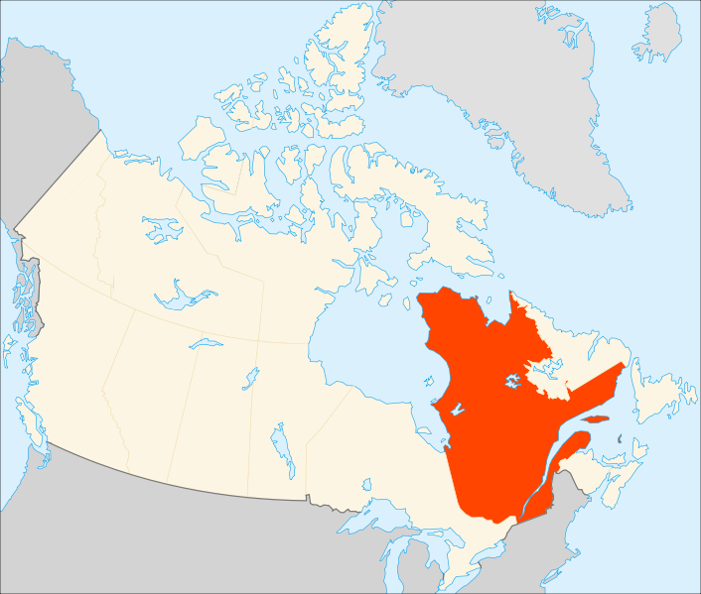
Introduction (1)
Le Québec?
Le Québec est une province
francophone du Canada qui compte
7,9 millions d’habitants.
La langue officielle est le français.
le Canada
le Québec

Slide 4
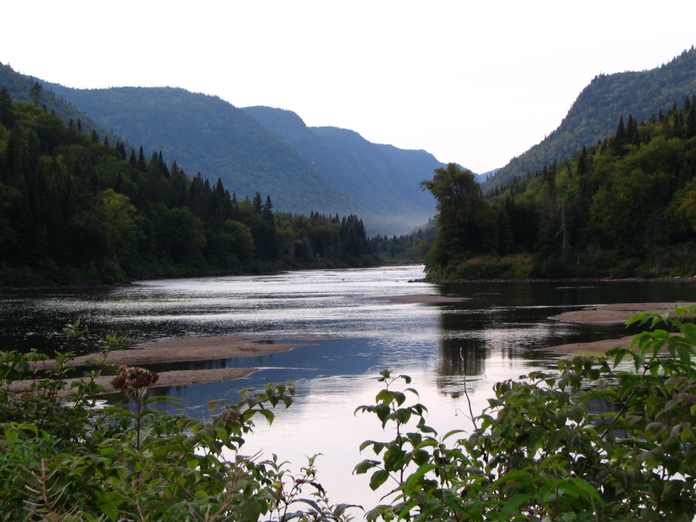
Introduction (2)
Le Québec?
Le Québec est une province
qui a beaucoup de richesses
naturelles et des régions
touristiques exceptionnelles.
Il a aussi sa propre histoire,
ses habitants et ses paysages
d'une grande beauté.
Malheureusement,
le Québec n’est pas
très connu dans le monde...

Slide 5
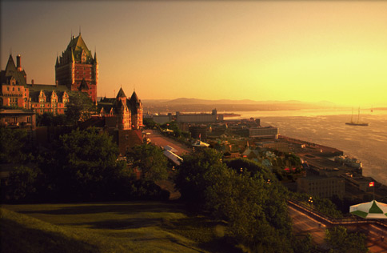
Introduction (3)
À vous maintenant de découvrir cette province mystérieuse!

Slide 6
Structure
Introduction
Tâche
Processus
Ressources
Évaluation
Objectifs

Slide 7
Tâche (1)
Qu’est-ce que vous allez faire?
Vous êtes le guide d’un office de tourisme en France. Vous vous mettez à quatre et vous présentez le Québec et ses régions. Chaque groupe choisit trois régions de la province de Québec. Vous trouvez la liste des régions à la page suivante. Vous faites une présentation PowerPoint (10- 15 écrans) dans laquelle vous présentez l’information générale sur le Québec et les trois régions d’une manière attrayante.

Slide 8
Tâche (2)
Les régions:
Bas-Saint-Laurent
Saguenay-Lac-Saint-Jean
Capitale Nationale
Mauricie
Estrie
Montréal
Outaouais
Abitibi-Témiscamingue
Côte-Nord
Nord-du-Québec
Gaspésie-Îles-de-la-Madeleine
Chaudière-Appalaches
Laval
Lanaudière
Laurentides
Montérégie
Centre-du-Québec

Slide 9
Structure
Introduction
Tâche
Processus
Ressources
Évaluation
Objectifs

Slide 10
Processus (1)
1) Vous recherchez des informations générales sur le Québec:
- la géographie;
- le climat;
- l’histoire;
- la langue;
- la culture.
2) Vous choississez trois régions du Québec (voir la liste à la page 8) et vous envoyez votre choix au professeur.

Slide 11
Le processus (2)
3) Vous cherchez des informations intéressantes et utiles sur les trois régions:
les aspects historiques,
les aspects géographiques,
les aspects humains,
les aspects culturels et touristiques (=les atouts de cette région).
4) Vous faites une présentation PowerPoint (10-15 diapositives). Cette présentation doit être claire, structurée et attrayante pour les spectateurs.

Slide 12
Le processus (3)
5) Vous présentez votre travail (=présentation PowerPoint de 15 min.) pendant le cours de français. Vos collègues de classe sont les futurs visiteurs du Québec.

Slide 13
Structure
Introduction
Tâche
Processus
Ressources
$É$valuation
Objectifs

Slide 14
Ressources (1)
1) Informations générales sur le Québec:
La géographie + le climat: http://www.quebec-guidetouristique.travel/geographie.aspx
L’histoire: www.tlfq.ulaval.ca/axl/francophonie/histfrnqc.htm
La langue: www.monquebec.net/dico.php et http://webh01.ua.ac.be/linguapolis/lara/Francais/3/index.html
La culture: http://www.republiquelibre.org/cousture/CULTURE.HTM et
http://www.monquebec.net/culture.php

Slide 15
Les ressources (2)
2) Informations sur les régions du Québec:
http://www.atoutmicro.ca/attraits.htm
http://www.bonjourquebec.com/qc-fr/regions.html
http://www.toile.com/quebec/Tourisme_et_regions/Regions_du_Quebec/
http://www.quebecweb.com/tourisme/introfranc.html
http://www.quebecvacances.com/regions

Slide 16
Structure
Introduction
Tâche
Processus
Ressources
Évaluation
Objectifs

Slide 17
Évaluation (1)
→ Les critères d’évaluation pour la présentation orale et la présentation PowerPoint:
Présentation orale (60%) | La présentation PowerPoint (écrit) (40%)
La langue (vocabulaire + grammaire) | La langue (vocabulaire + grammaire)
La prononciation + le ton | Le choix des informations (Intéressantes? Actuelles? )
La clarté des formulations | La structure (cohérente?)
Le comportement (enthousiasme, contact avec le public) | L’aspect visuel (les images, le caractère, la mise en page, …)

Slide 18
Évaluation (2)
Excellent | Très bien | Bien | Suffisant | Insufisant
☺ ☺ ☺ | ☺ ☺ | ☺ | 😐 | ☹

Slide 19
Structure
Introduction
Tâche
Processus
Ressources
Évaluation
Objectifs

Slide 20
Objectifs
Vous avez découvert une province peu connue où on parle français;
Vous avez enrichi vos connaissances linguistiques et culturelles;
Vous avez appris à sélectionner des informations intéressantes et actuelles concernant votre sujet;
Vous avez exploré des sites web francophones;
Vous avez parlé du Québec et de ses régions en français;
Vous avez appris à collaborer avec vos collègues;
Vous avez développé la volonté d’être critique à l’égard des informations recherchées.

Slide 21
Bonne chance!

